Slide 2
В ГОСТЯХ У СКАЗКИ

Slide 3
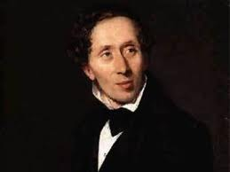

Slide 4
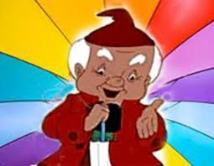
« Шифровальщик»

Slide 5
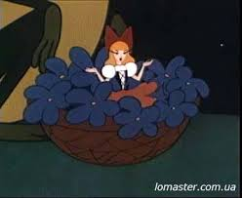
ТОКР
ШЬМЫ
ЖКУ
АБАЖ
СТОЧКАЛА
ФЭЛЬ
КРОТ
МЫШЬ
ЖУК
ЖАБА
ЛАСТОЧКА
ЭЛЬФ

Slide 6
КАТУ
НОКУТЁ
ТОК
ЦАРИКУ
ХАСТАРУ
ТЕПХУ
УТКА
УТЁНОК
КОТ
КУРИЦА
СТАРУХА
ПЕТУХ

Slide 7
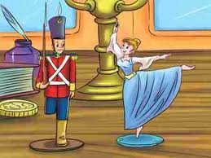
АНОГ
РАБЛЕИНА
ЛОВОО
УМГАБА
НОГЬО
ДОКЛА
НОГА
БАЛЕРИНА
ОЛОВО
БУМАГА
ОГОНЬ
ЛОДКА

Slide 8
ОТГАДАЙ - КА

Slide 9
«…Другие сёстры украшали свой садик разными разностями, которые доставались им с затонувших кораблей,
а она любила только свои яркие, как солнце, цветы,
да прекрасного белого мраморного мальчика,
упавшего на дно моря с какого-то погибшего корабля…»
«РУСАЛОЧКА»

Slide 10
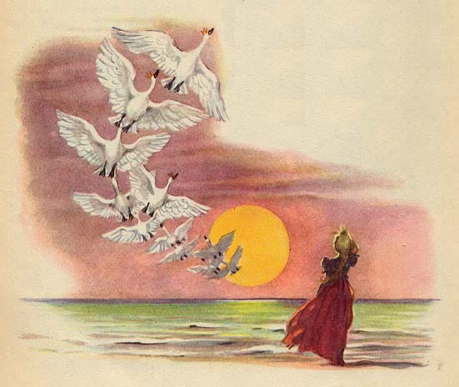
«…Бедняжка стояла в крестьянской избе и играла зелёным листочком —других игрушек у неё не было; она проткнула в листке дырочку, смотрела сквозь неё на солнышко, и ей казалось, что она видит ясные глаза своих братьев…»
»
ЭЛИЗА
«ДИКИЕ ЛЕБЕДИ

Slide 11
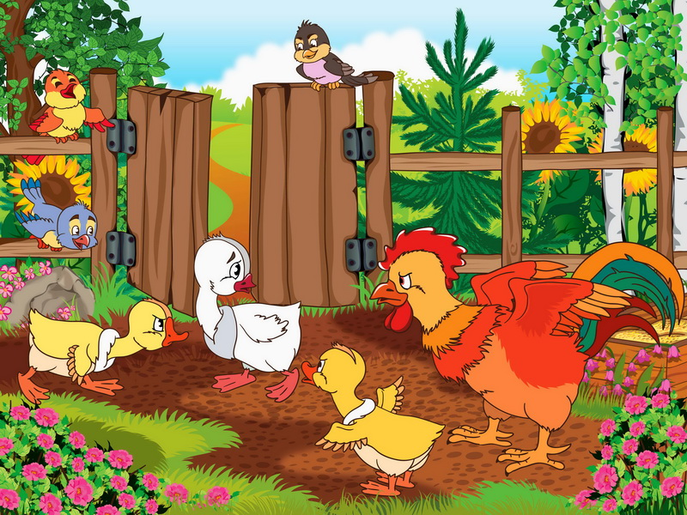
« …Он много вытерпел и поэтому мог лучше оценить свое счастье. Он вспоминал то время, когда все смеялись над ним и гнали его. Но всё это было позади. Теперь люди говорят, что он самый прекрасный…»
«ГАДКИЙ УТЁНОК»

Slide 12
КТО ЛИШНИЙ?

Slide 13
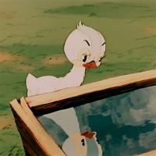
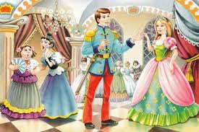
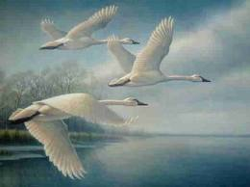
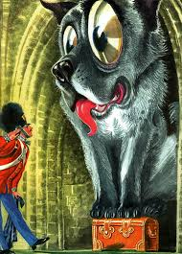
«ЗОЛУШКА»

Slide 14
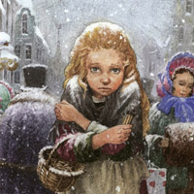
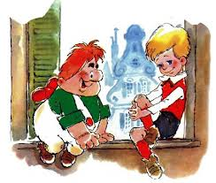
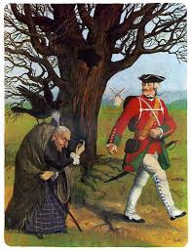
«МАЛЫШ И КАРЛСОН»

Slide 15
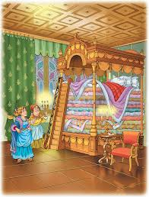
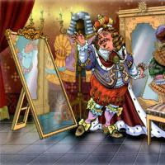
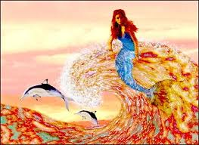
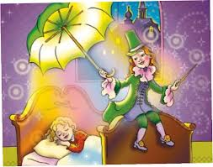
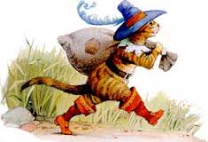
КОТ В САПОГАХ»

Slide 16
СЕКРЕТ

Slide 17
МОЗАИКА

Slide 18
ВЕЛИКИЙ СКАЗОЧНИК

Slide 19
 |  |  |  |  |  |  | 1.
 |  |  |  |  |  | 2.
 |  |  |  | 3.
 |  |  |  |  |  | 4.
 |  |  | 5.
6.
 |  |  |  |  | 7.

Slide 20
 |  |  |  |  |  |  | 1. | р | у | с | а | л | о | ч | к | а

Slide 21
 |  |  |  |  |  |  | 1. | р | у | с | а | л | о | ч | к | а
 |  |  |  |  |  | 2. | с | о | л | о | в | е | й

Slide 22
 |  |  |  |  |  |  | 1. | р | у | с | а | л | о | ч | к | а
 |  |  |  |  |  | 2. | с | о | л | о | в | е | й
 |  |  |  | 3. | д | ю | й | м | о | в | о | ч | к | а

Slide 23
 |  |  |  |  |  |  | 1. | р | у | с | а | л | о | ч | к | а
 |  |  |  |  |  | 2. | с | о | л | о | в | е | й
 |  |  |  | 3. | д | ю | й | м | о | в | о | ч | к | а
 |  |  |  |  |  | 4. | к | а | й

Slide 24
 |  |  |  |  |  |  | 1. | р | у | с | а | л | о | ч | к | а
 |  |  |  |  |  | 2. | с | о | л | о | в | е | й
 |  |  |  | 3. | д | ю | й | м | о | в | о | ч | к | а
 |  |  |  |  |  | 4. | к | а | й
 |  |  | 5. | г | о | р | о | ш | и | н | а

Slide 25
 |  |  |  |  |  |  | 1. | р | у | с | а | л | о | ч | к | а
 |  |  |  |  |  | 2. | с | о | л | о | в | е | й
 |  |  |  | 3. | д | ю | й | м | о | в | о | ч | к | а
 |  |  |  |  |  | 4. | к | а | й
 |  |  | 5. | г | о | р | о | ш | и | н | а
6. | с | о | л | д | а | т | и | к

Slide 26
 |  |  |  |  |  |  | 1. | р | у | с | а | л | о | ч | к | а
 |  |  |  |  |  | 2. | с | о | л | о | в | е | й
 |  |  |  | 3. | д | ю | й | м | о | в | о | ч | к | а
 |  |  |  |  |  | 4. | к | а | й
 |  |  | 5. | г | о | р | о | ш | и | н | а
6. | с | о | л | д | а | т | и | к
 |  |  |  |  | 7. | к | р | а | п | и | в | а

Slide 27
 |  |  |  |  |  |  | 1. | р | у | с | а | л | о | ч | к | а
 |  |  |  |  |  | 2. | с | о | л | о | в | е | й
 |  |  |  | 3. | д | ю | й | м | о | в | о | ч | к | а
 |  |  |  |  |  | 4. | к | а | й
 |  |  | 5. | г | о | р | о | ш | и | н | а
6. | с | о | л | д | а | т | и | к
 |  |  |  |  | 7. | к | р | а | п | и | в | а

Slide 28
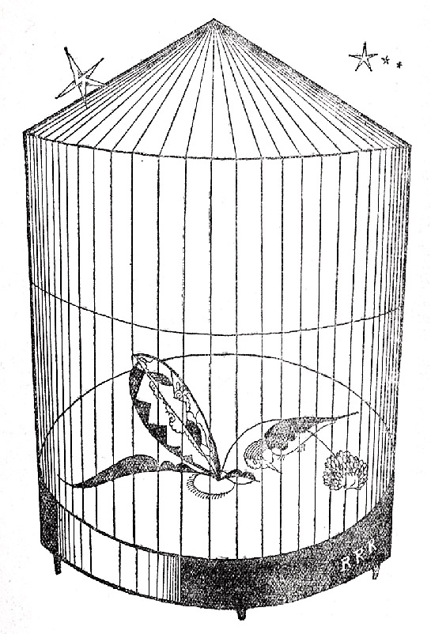
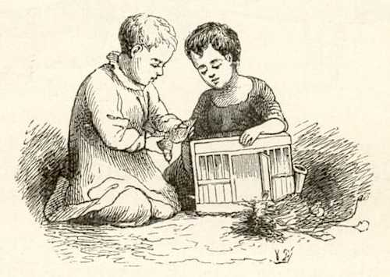
«РОМАШКА»

Slide 29
СПАСИБО!!!

